Slide 1

CẢI THIỆN HỆ THỐNG ĐẶT LỊCH HẸN TẠI NGÂN HÀNG
Đại Học Công Nghệ Thông Tin
Đại học Quốc Gia Thành Phố Hồ Chí Minh
Thành viên thực hiện:
Nguyễn Huỳnh Thiện Nhân 20521697
Nguyễn Tấn Phát 20521736
Nguyễn Anh Nguyên 20521674

Slide 2
LÝ DO PHÁT TRIỂN DỰ ÁN
Dự án cải thiện hệ thống đặt lịch hẹn nhằm đáp ứng nhu cầu ngày càng lớn của khách hàng trong thời điểm tình hình dịch bệnh kéo dài và để tiết kiệm thời gian chờ đợi của khách hàng cũng như tăng năng suất làm việc của ngân hàng.
Giúp cho khách hàng dễ dàng kiểm soát được khung giờ và số thứ tự đến lượt của mình tại các quầy giao dịch thông qua thông báo nhắc nhở trên các thiết bị công nghệ.

Slide 3
Mục tiêu dự án
Cải thiện hệ thống đặt lịch hẹn sử dụng dịch vụ tại ngân hàng đáp ứng được những yêu cầu sau:
Tiết kiệm thời gian và chi phí của cả 2 bên: khách hàng và nhân viên
Giao diện dễ nhìn, dễ sử dụng
Bảo mật đáng tin cậy
Cập nhật thời gian trống để khách hàng có thể biết và đặt lịch hẹn với ngân hàng thông qua internet hoặc app smartbanking.
Hiển thị mục đích khách hàng đến ngân hàng để làm gì,quầy nào sẽ phục vụ mục đích đó nhằm giảm bớt các thủ tục trực tiếp cần thiết.
Giảm được tình trạng chờ đợi, đông đúc tại ngân hàng khi có quá nhiều khách hàng đến giao dịch cùng 1 lúc. Đặc biệt là trong tình hình dịch bệnh kéo dài như hiện nay.

Slide 4
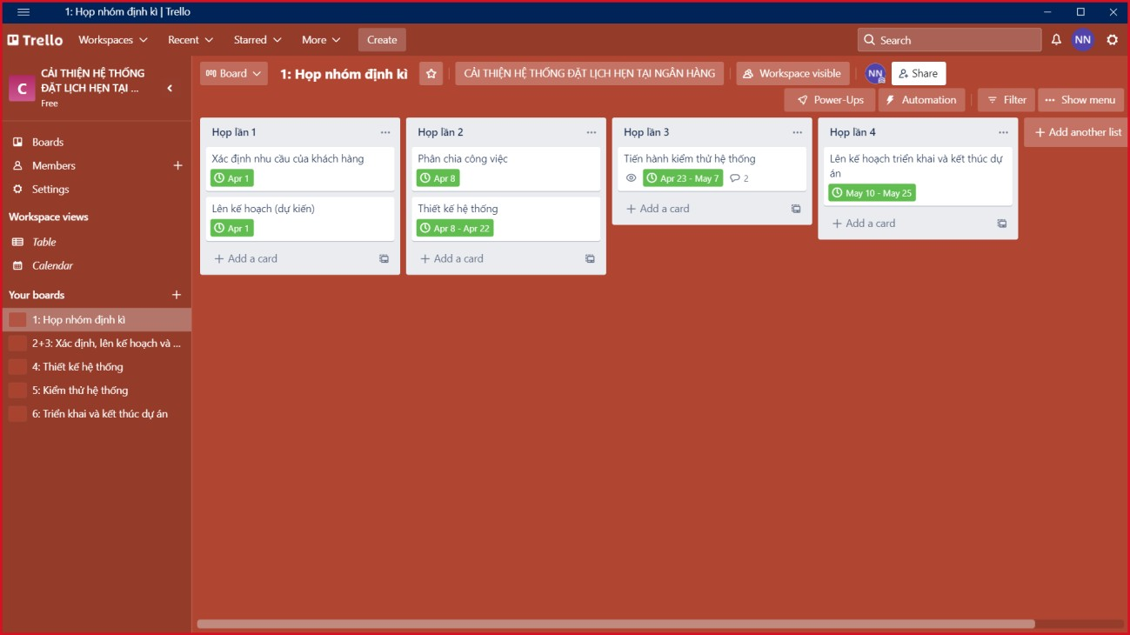
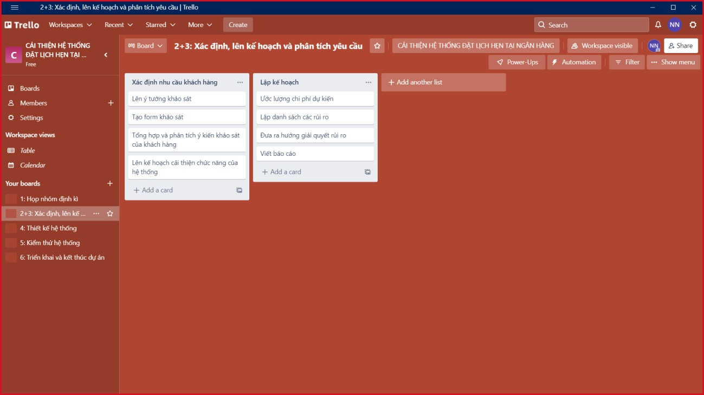
Công việc theo giai đoạn

Slide 5
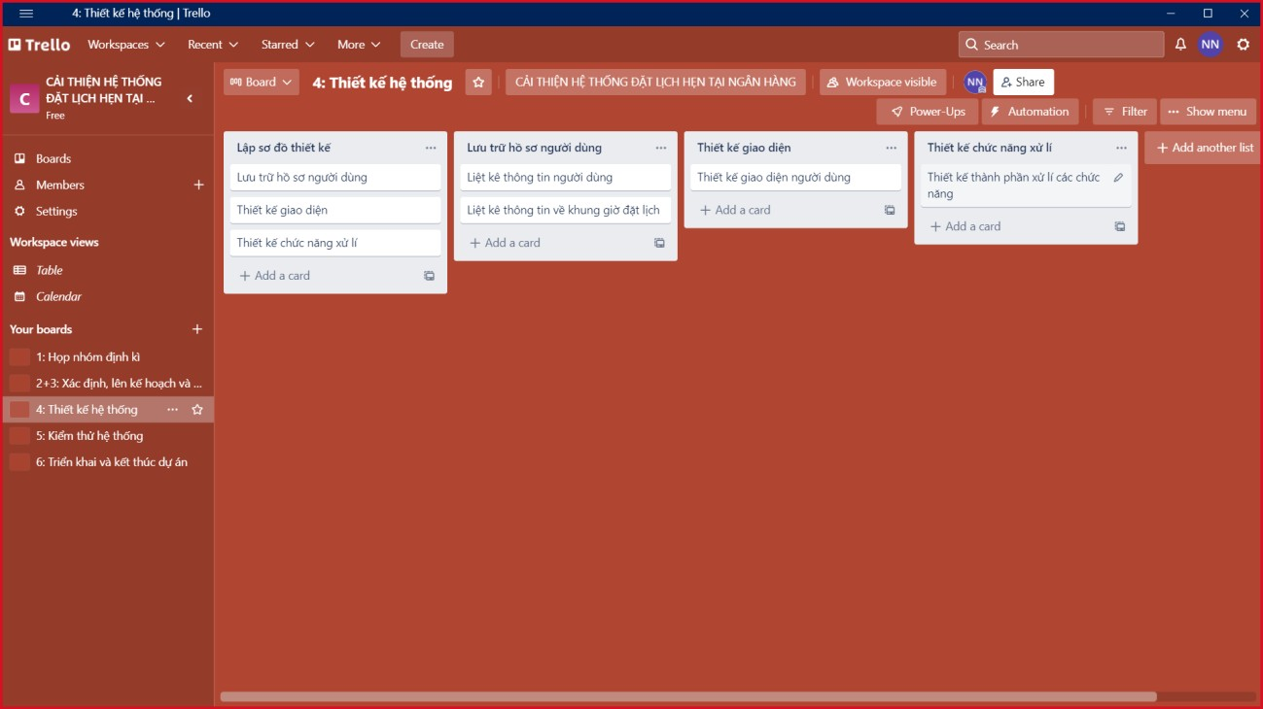
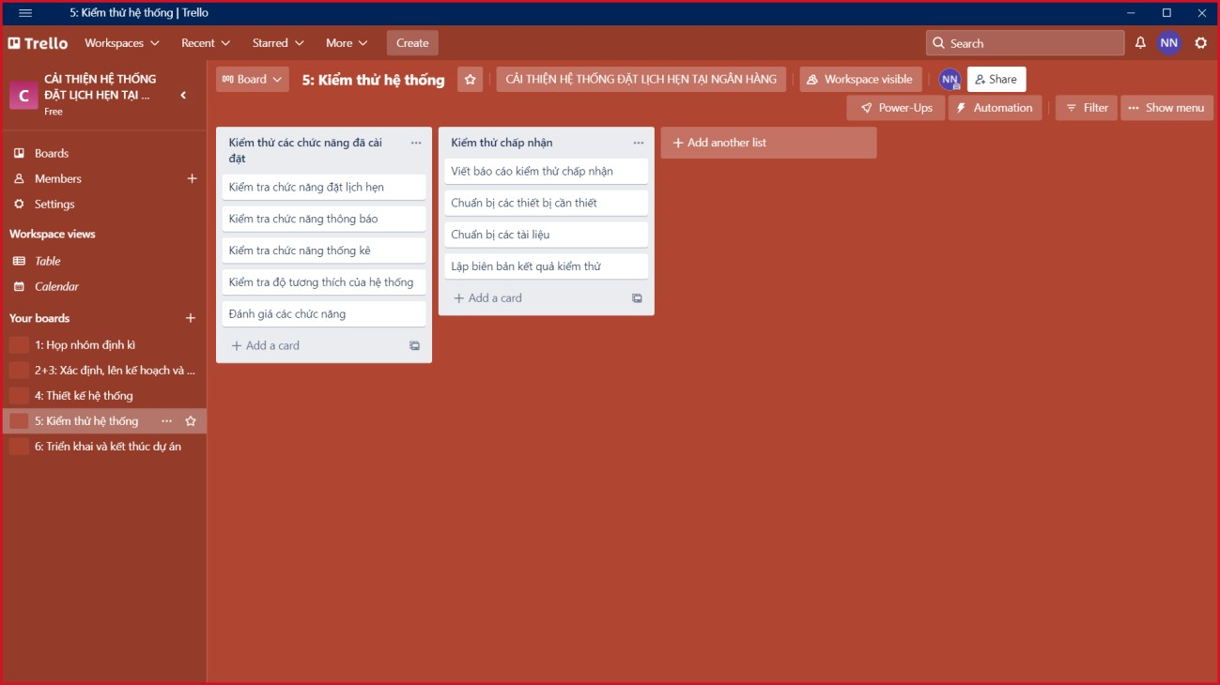
Công việc theo giai đoạn

Slide 6
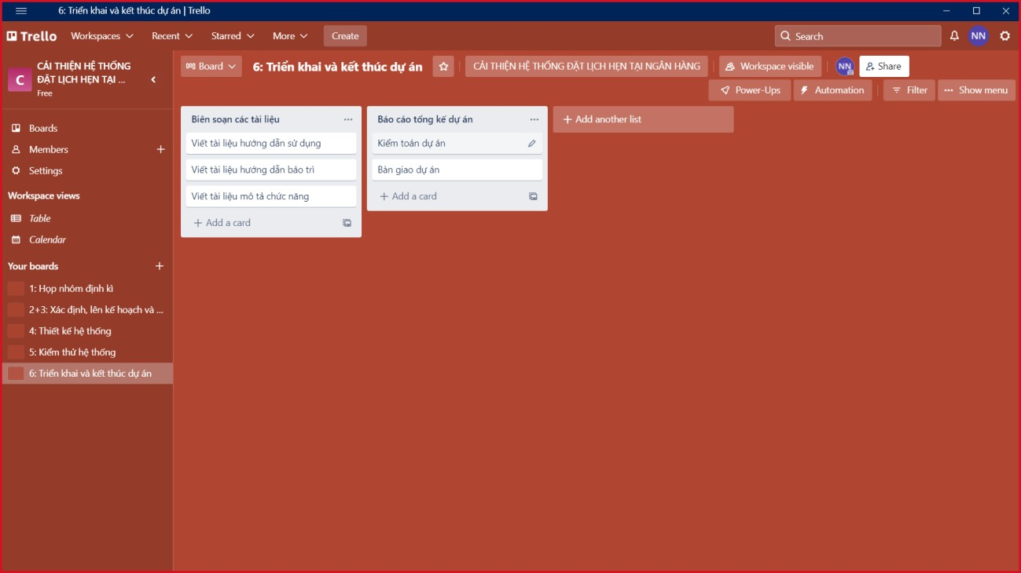
Công việc theo giai đoạn

Slide 7
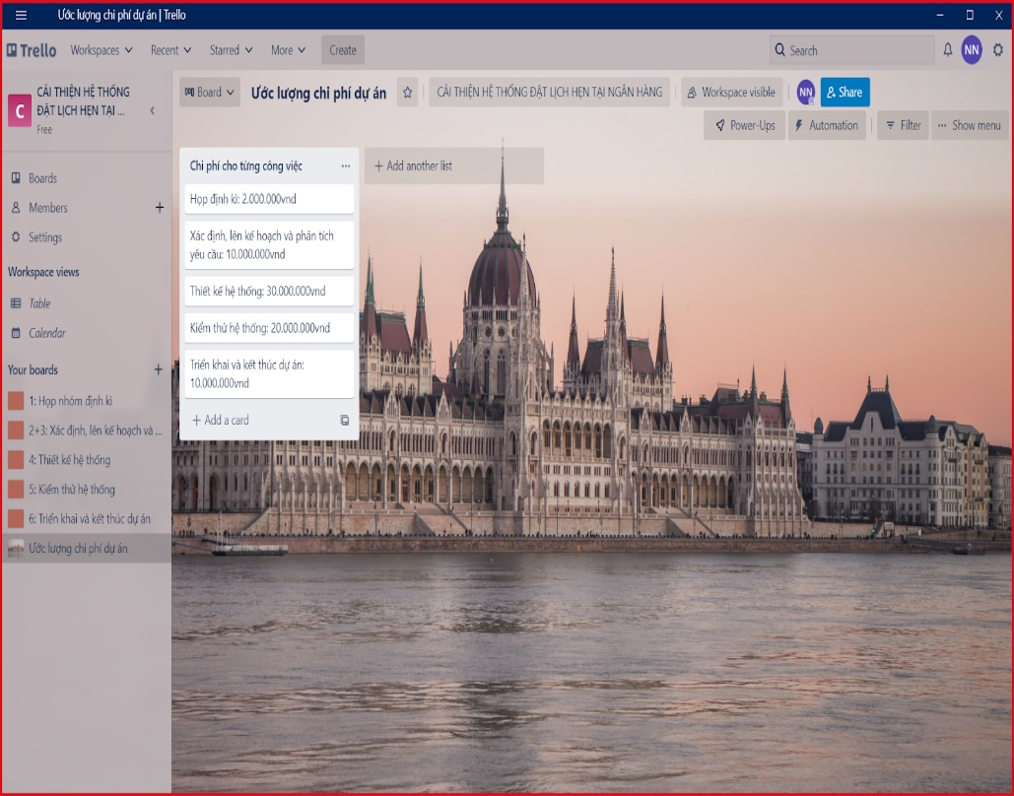
Chi Phí
Họp định kì: 2.000.000VND
Xác định kế hoạch & phân tích yêu cầu: 10.000.000VND
Thiết kế hệ thống: 30.000.000VND
Kiểm thử hệ thống: 20.000.000VND
Triển khai dự án đến khách hàng: 6.000.000VND
Kết thúc dự án: 4.000.000VND
Tổng chi phí: 72.000.000VND

Slide 8
Thời gian
Xác định : 7 ngày
Xác định nhu cầu khách hàng
Xác định các rủi ro
Lập kế hoạch ban đầu
Phân tích: 5 ngày
Phân tích yêu cầu khách hàng
Phân tích hiện trạng tài nguyên
Viết tài liệu đặc tả chức năng
Kế hoạch kiểm thử hệ thống: 15 ngày
Kiểm thử hệ thống
Kiểm thử chấp nhận
Vận hành
Thiết kế: 15 ngày
Thiết kế cơ sở dữ liệu
Thiết kế giao diện
Thiết kế thành phần xử lý
Viết tài liệu đặc tả thiết kế
Soạn kế hoạch kiểm thử
Triển khai: 14 ngày
Biên soạn các tài liệu
Kiểm toán dự án
Bàn giao dự án
Thời gian hoàn thành dự kiến: 1 tháng 26 ngày

Slide 9
Kết quả
Đáp ứng các mục tiêu đề ra ban đầu
Chi phí thấp hơn so với dự kiến
Dự án hoàn thành đúng tiến độ thời gian
Hệ thống sẽ được nâng cấp và bảo trì hằng tháng nếu phát sinh lỗi trong quá trình sử dụng

Slide 10
Cảm ơn thầy và các bạn đã lắng nghe!
Kết thúc

